Slide 1
Общие методы решения неравенств

Slide 2
Существуют различные подходы к решению неравенств и их систем
Метод интервалов
Введение новой переменной
Функционально-графический
- Использование монотонности функции
- Исследование ОДЗ
- Использование графиков функций

Slide 3
Метод интервалов
Применимость метода интервалов не ограничивается решением рациональных неравенств.
Применяя метод интервалов к решению иррациональных, трансцендентных, комбинированных неравенств, говорят об обобщенном методе интервалов.

Slide 4
Алгоритм обобщенного метода интервалов
Привести неравенство к виду .
Найти область определения функции (она же ОДЗ переменной).
Найти нули функции , решив уравнение
Изобразить на числовой прямой область определения и нули функции.
Определить знаки функции на промежутках, входящих в область определения функции.
Записать ответ, включив в него промежутки в соответствии со знаком неравенства (не забыть включить в ответ изолированные точки).

Slide 5
Решите неравенство:
Метод интервалов
х (1)
Область определения неравенства:
5, т. е. x ∈ (−∞;5)∪(5;+∞).
х – 5
0,
х
Перенесем х в левую часть и приведем к общему знаменателю. Получим равносильное неравенство
0,
0 (2). Числитель есть квадратный трехчлен, разложим его на множители.
Неравенство (2) можно записать в виде :
0.
Решая его методом интервалов, получаем множество всех решений с учетом ОДЗ: (−∞;2]∪[3;5).
- + - +
2 3 5
Ответ: (−∞;2]∪[3;5).

Slide 6
Введение новой переменной
.
Решите неравенство: + + 0
Решение:
1. Сделаем замену 2^{х} = t 0, получим: + + 0,
2. Упрощаем выражение
+ +, 0, 0,
0,
При t = 1, получим 2^{х} = 1, откуда х = 0.
При 2 3, получим 2 ¹ 2^{x} ,
1
Объединяя решения, получим решение исходного неравенства {0} (1; ).
Ответ: {0} (1; ).
0

Slide 7
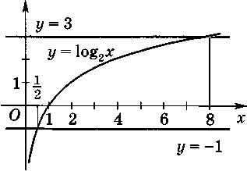
Решите неравенство: - 2 - 3 < 0
Решение: ОДЗ: х > 0.
Пусть t = > 0, получим t ² - 2t – 3 < 0.
Разложим его на множители (t – 3) (t + 1) < 0, множество всех решений которого есть интервал - 1 < t < 3, получим -1 < < 3,
откуда < х < 8.
Т.к. 2 >1, то функция у = возрастающая.
Решение исходного неравенства ( ; 8)
Ответ : ( ; 8).

Slide 8
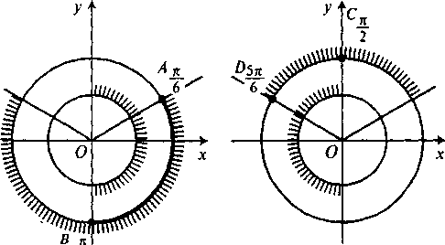
Функционально-графический
Решите неравенство: sin 2х ≤ cos х.
Решение: sin 2х - cos х ≤ 0, 2 sin х ·cos х - cos х ≤ 0,
cos х (2 sin х – 1) ≤ 0,
cos x ≥ 0, или cos x ≤ 0,
2 sin x – 1 ≤ 0; 2 sin x – 1 ≥ 0;
cos x ≥ 0, cos x ≤ 0,
sin x ≤ 1/2; sin x ≥ 1/2;
-π/2 + 2πn ≤ x ≤ π/6 + 2πn, n є Z
π/2 + 2πk ≤ x ≤ 5π/6 + 2πk, k є Z.
Ответ: [-π/2 + 2πn; π/6 + 2πn],n є Z;
[π/2 + 2πk; 5π/6 + 2πk],k є Z.

Slide 9
Исследование ОДЗ
Решите неравенство: <
Решение:
ОДЗ: x > 0, x > 0,
1 - х⁴ ≥ 0; х ≤ 1.
Но значение х = 1 не является решением данного неравенства. Поэтому при 0 < х < 1 имеем
Решение исходного неравенства (0;1).
Ответ: (0;1).

Slide 10
Исследование графиков функций
Решите неравенство: < х + 1.
Решение: Построим графики функций у = и у = х + 1.
Из рисунка видно, что график у = лежит выше графика у = х + 1. Решение исходного неравенства -3 ≤ х < 1.
Ответ: [-3; 1).

Slide 11
Домашнее задание:
Написать конспект;
Решить неравенства:

